Slide 1
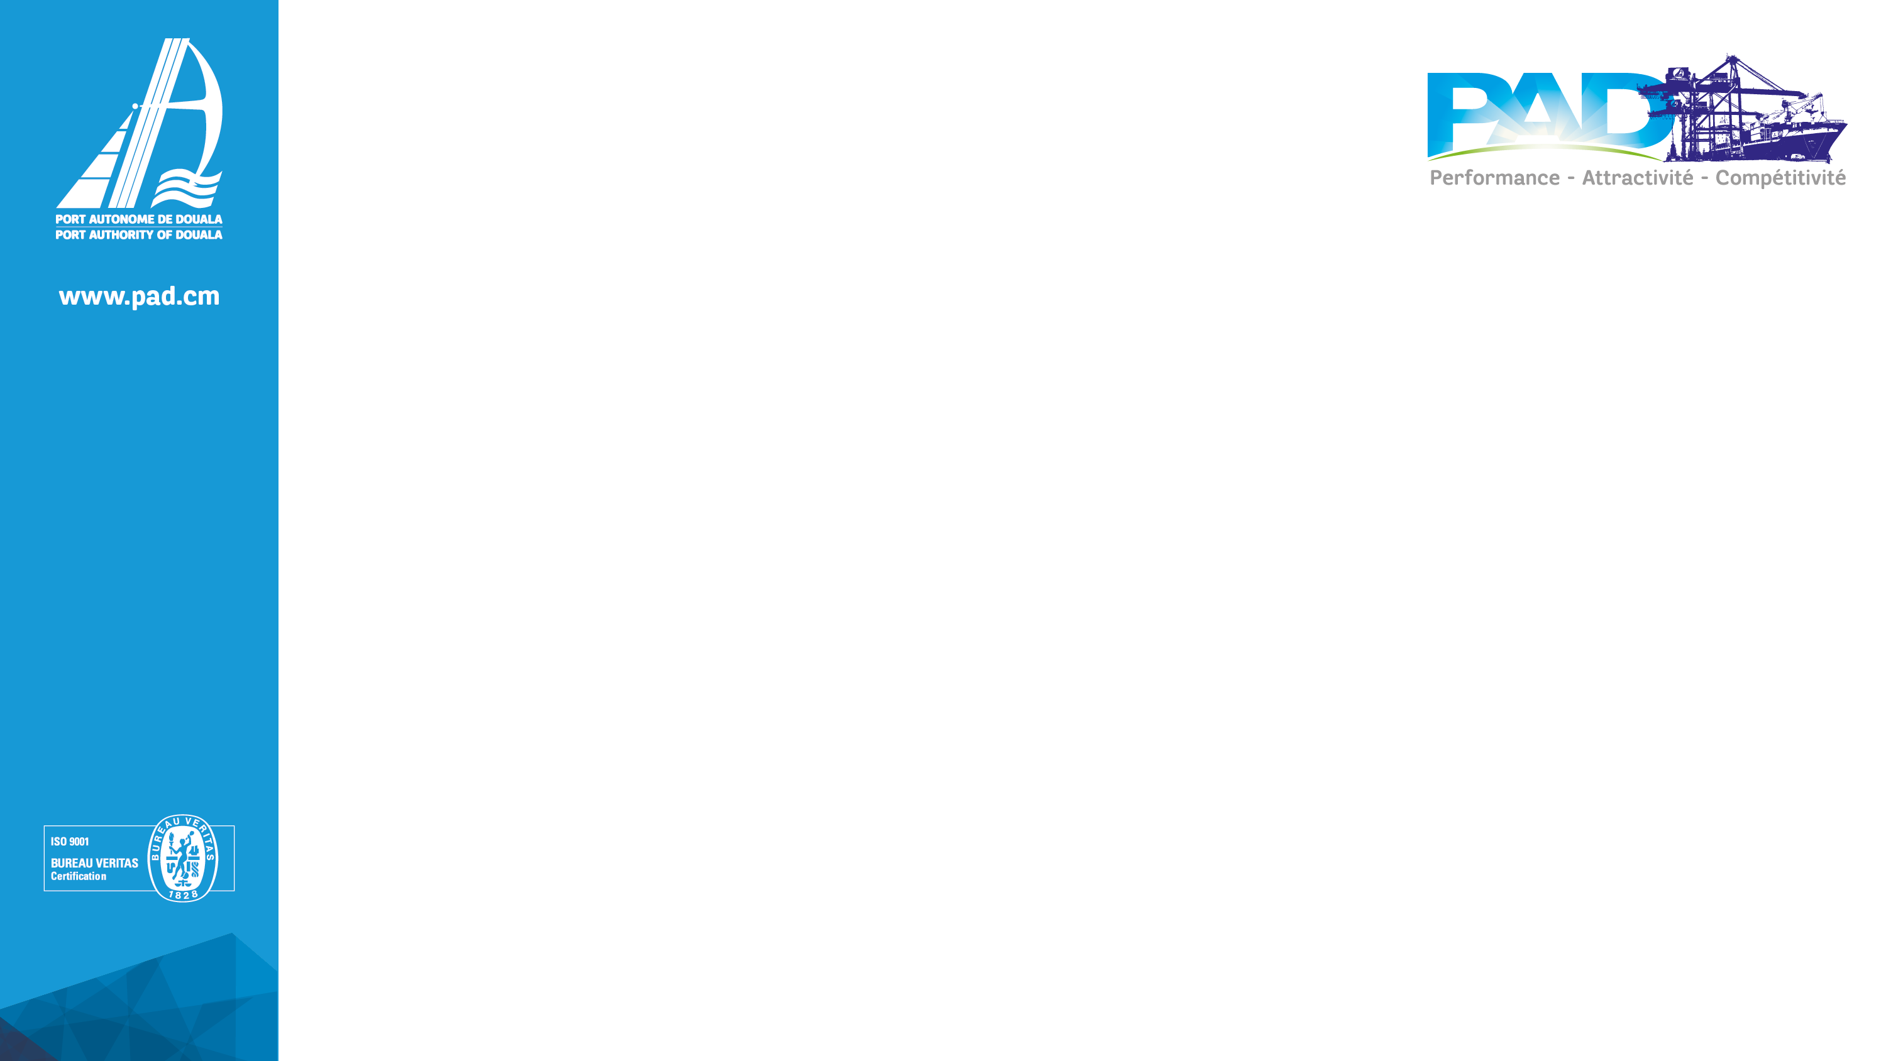

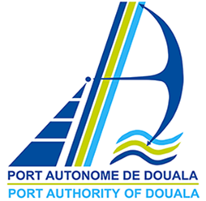
AUTORITE PORTUAIRE ET ECONOMIE BLEUE : CAS DU PORT AUTONOME DE DOUALA
Par
Arsène Guy-Fabrice NKILI MA’A
Directeur Adjoint du Dragage et de la Logistique Maritime du PAD
Yaoundé-Juillet 2025

Slide 2
PLAN
INTRODUCTION
I. OBJECTIFS DE LA PRESENTATION
II. PRINCIPAUX DEFIS ET PROBLEMES DU MILIEU MARITIME PORTUAIRE
III. ACTIONS ENGAGÉES AU PAD POUR PRÉSERVER
L’ENVIRONNEMENT MARITIME ET PROMOUVOIR L’ÉCONOMIE BLEUE
IV. ACTIONS ET PROJETS A VENIR POUR LA PROMOTION DE
L’ECONOMIE BLEUE AU PORT DE DOUALA
CONCLUSION ET RECOMMANDATIONS

Slide 3
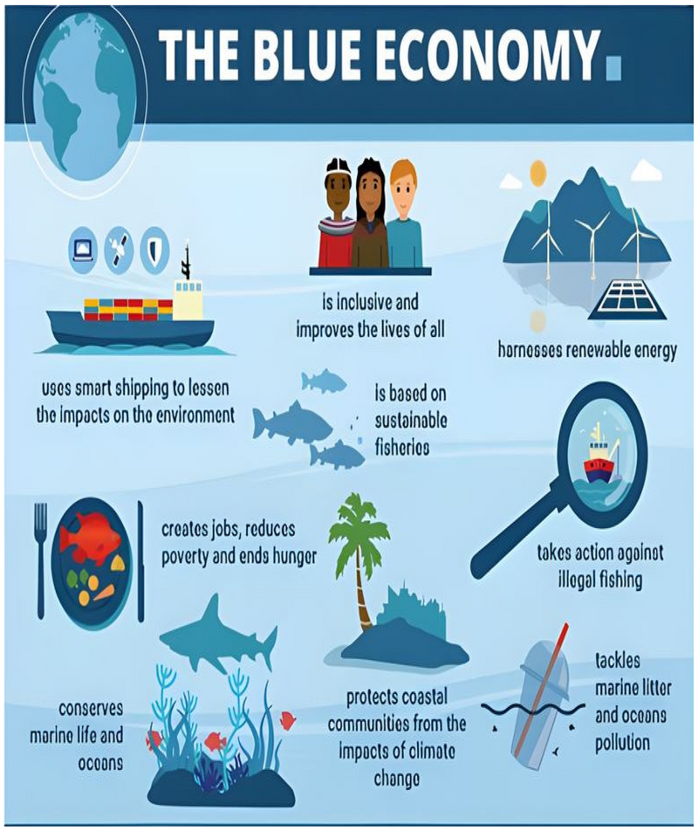
1/19
Introduction
Contexte global : la mer et l’économie bleue dans le monde
Plus de 70 % de la surface de la Terre est couverte par les océans, qui représentent une source majeure de ressources alimentaires, énergétiques, économiques et environnementales ;
Le concept d’économie bleue (EB) intégré dans les activités menées sur ces espaces marins vise à exploiter durablement ces ressources marines et côtières, en conciliant croissance économique, protection de l’environnement et bien-être social ;
Il englobe des secteurs variés : pêche, aquaculture, transport maritime, énergie marine renouvelable, tourisme côtier, biotechnologies marines, etc ;
Face aux défis climatiques et à la pression sur les écosystèmes marins, promouvoir une économie bleue responsable est un enjeu global crucial.
L’EB se présente aujourd’hui comme une opportunité pour le développement durable, car elle offre une opportunité aux pays côtiers de développer leur économie de manière durable en protégeant les ressources marines et en promouvant des pratiques de pêche et d’aquaculture responsables.
Le Fonds mondial pour la nature estime que les activités et ressources puisées dans les océans rapportent 2 500 milliards de dollars par an. Les activités portuaires, la réparation navale et le transport maritime à elles seules contribuent à 16% (site web).
Le Cameroun n’est en reste dans le développement des activités portuaires et du transport maritime, car il dispose de plusieurs Ports, parmi lesquels le Port de Douala-Bonabéri.

Slide 4
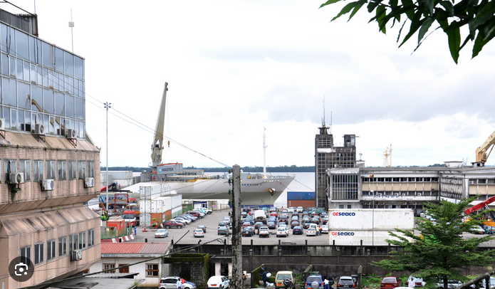
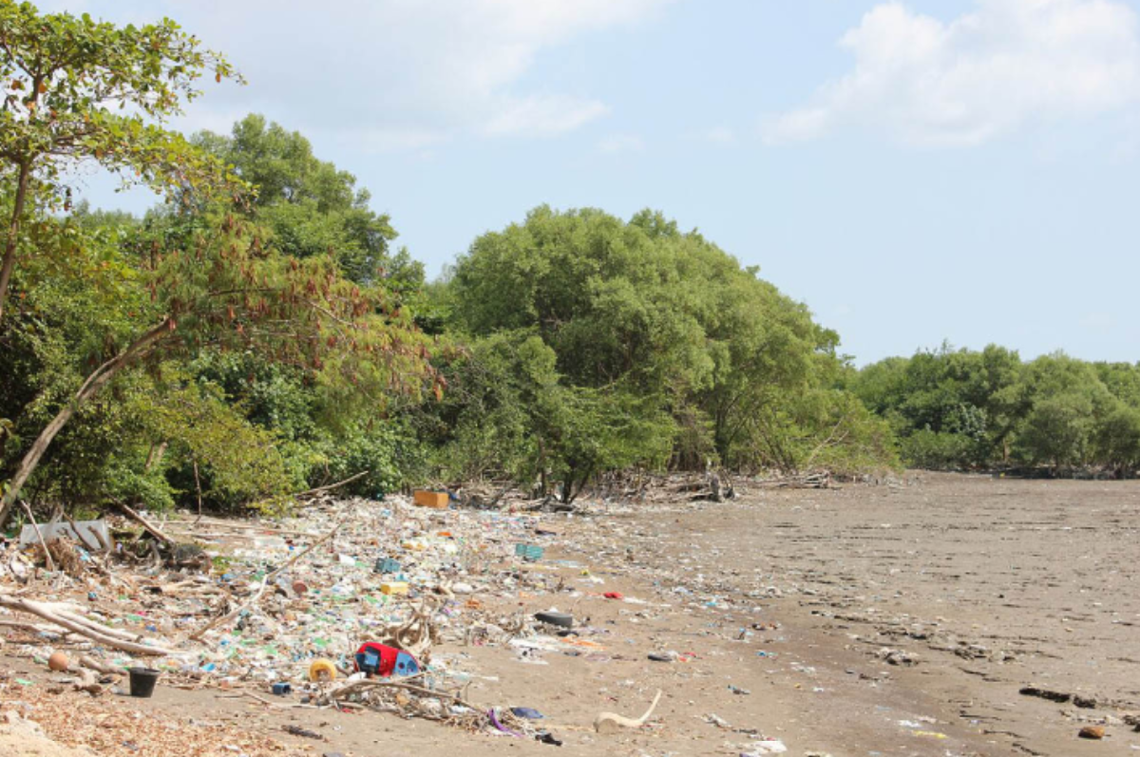
Introduction
2/19
Situation du Port :
Le Port de Douala-Bonabéri, principal carrefour maritime du Cameroun et de la sous-région Afrique centrale, est un espace stratégique à la fois économique et écologique ;
Le Port de Douala est un Port d’estuaire, situé principalement sur la rive gauche du Wouri, dans la zone industrielle de Bonabéri à Douala ;
Il fait partie de la vaste zone industrielle de Bonabéri qui héberge plus de 70 entreprises (aciéries, cimenteries, agroalimentaire, etc)
Rôle stratégique du Port de Douala
Le Port de Douala est le premier port du Cameroun et le principal hub maritime de la sous région Afrique centrale ;
Il assure l’essentiel des importations et exportations du Cameroun, ainsi que celles des pays voisins comme le Tchad, la République Centrafricaine, et le Congo ;
Le port joue un rôle clé dans le développement économique national, l’intégration régionale et la sécurité alimentaire par l’approvisionnement ;
Situé sur l’estuaire du Wouri, il est également au cœur d’enjeux environnementaux liés à la gestion durable du littoral.
Car l’aménagement d’espaces induit une pression suffisante sur l’environnement
Zone de mangrove près de la zone portuaire

Slide 5
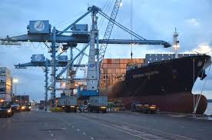
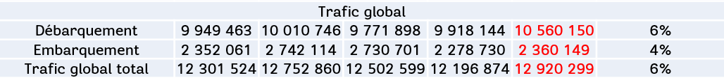
3/19
Introduction
Infrastructures et capacité :
Le Port de Douala c’est 8 terminaux : conteneurs, bois, pêche, vrac, produits industriels, pétroliers, etc. Infrastructures clés : quais de 10 km, 25 km de voies ferrées, 20 km de voirie, plus de 1 000 ha de foncier
Trafic & performance :
Le trafic en 2024 a augmenté de 6% par rapport à l’année 2023.
Objectif stratégique : passer à 45 Mt/an d’ici 2050 : cette hausse en trafic accentuera l’empreinte Carbone et écologique au Port de Douala.
Importance de l’économie bleue dans le développement des activités portuaires de Douala :
Etant un carrefour économique, le Port de Douala concentre des activités humaines, industrielles et logistiques qui ont un impact direct sur les écosystèmes côtiers.
L’économie bleue permet donc de :
- Réduire l’empreinte écologique des activités portuaires ;
- Diversifier les sources de revenus et créer des emplois sains et respectueux de l’environnement ;
- Encourager l’innovation pour une croissance plus responsable ;
- Préserver les ressources marines pour les générations futures.

Slide 6
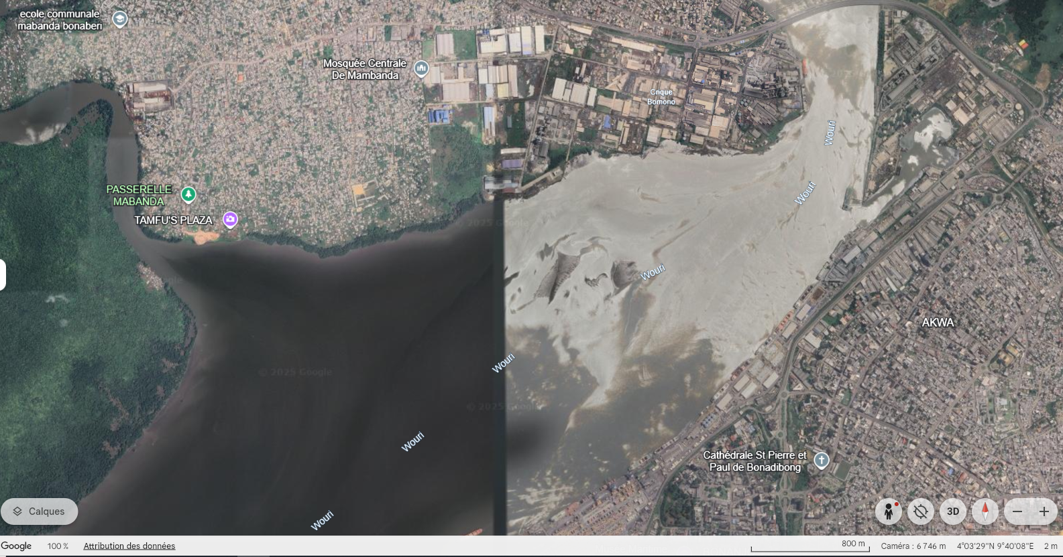
4/19
Illustration d’une partie du domaine maritime portuaire :

Slide 7
4/19
I. Objectifs de la présentation
      Mettre en lumière les enjeux et opportunités liés à l’économie bleue dans le contexte du Port de Douala ;
      Présenter les problèmes et défis environnementaux, sociaux et économiques auxquels le port est confronté ;
      Présenter les actions engagées et à venir pour un développement portuaire durable, respectueux des écosystèmes marins ;
      Favoriser la prise de conscience sur le rôle central de l’autorité portuaire et des parties prenantes dans l’économie bleue.

Slide 8
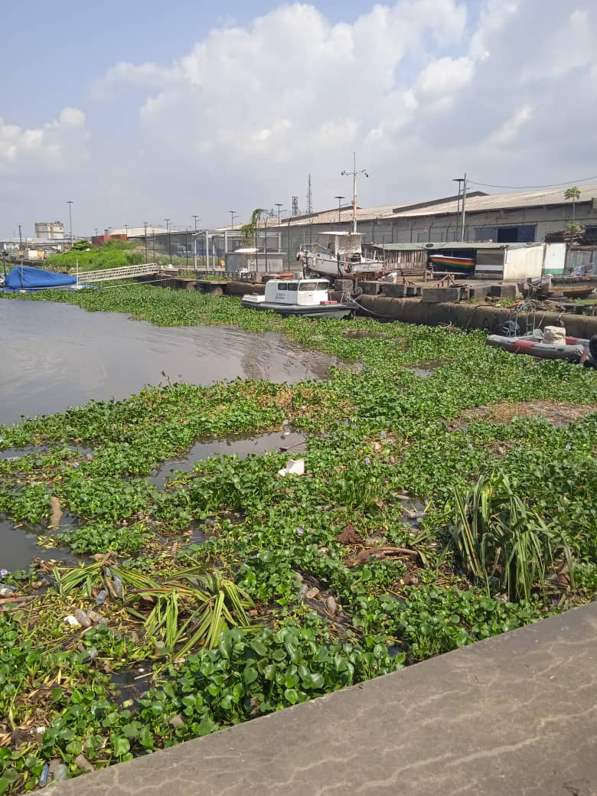
5/19
II. PRINCIPAUX DÉFIS ET PROBLÈMES DU MILIEU MARITIME PORTUAIRE
La prolifération de la Jacinthe d’eau : Les plans d’eau du port de Douala sont en proie depuis des dizaines d’années à un envahissement par une plante invasive plus connue sous le terme générique Jacinthe d’eau (Ecchornia crassipes). C'est une plante aquatique des rivières, canaux et lacs des régions tropicales. L'espèce fait partie des 100 pires espèces envahissantes selon l’Union Internationale pour la Conservation de la Nature (UICN).
En l'absence de ses consommateurs naturels (notamment le Lamentin), la Jacinthe d'eau devient facilement hors de contrôle, causant de nombreux problèmes sociaux et environnementaux ;
En effet, c’est une plante invasive qui prolifère lorsque le milieu est eutrophisé en matières organiques.
La conséquence ultime de la Jacinthe dans les plans d’eau est la disparition de ceux-ci.
Darse à pêche du Port fin 2017

Slide 9
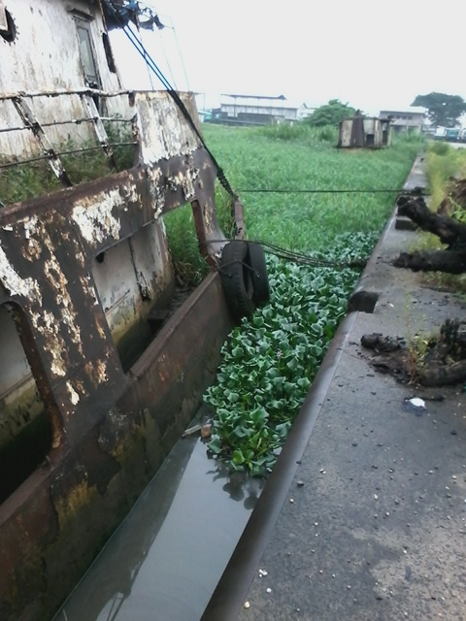
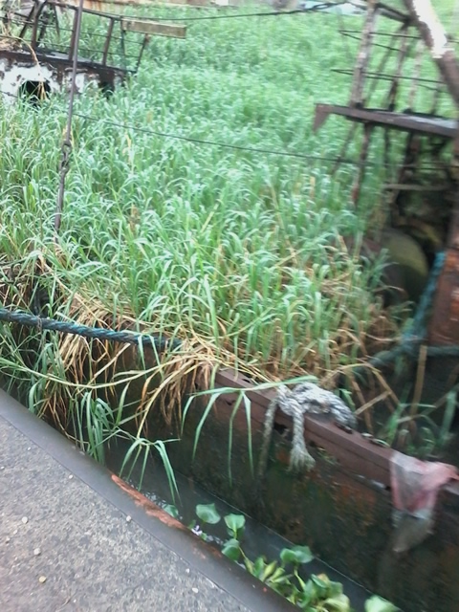
6/19
II. PRINCIPAUX DÉFIS ET PROBLÈMES DU MILIEU MARITIME PORTUAIRE
La présence des épaves de navires : le Port de Douala a depuis quelques années fait face à un encombrement de ses plans d’eau par la présence d’épaves de navires.
La présence de ces épaves dans les plans d’eau constitue une entrave à la navigation ;
Aussi, les éléments contenus dans les épaves (matériaux d’isolation thermique, combustibles lubrifiants, réfrigérants des compresseurs, azote pour chambres froides, etc) contribuent à la pollution des eaux et affectent la biodiversité aquatique.
Epaves de navires à la darse à pêche (2017)

Slide 10
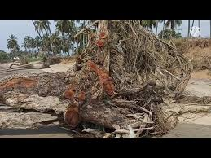
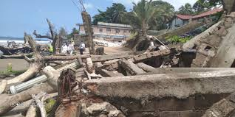
7/19
II. PRINCIPAUX DÉFIS ET PROBLÈMES DU MILIEU MARITIME PORTUAIRE
L’érosion côtière : plus de 75 % de la côte de l’estuaire du Wouri est touchée par l’érosion, avec des taux moyens de recul entre 3 et 11 m/an de 1975 à 2020 ; les secteurs les plus affectés : Cap Cameroon, la flèche sableuse autour de Manoka, et les abords du Port de Douala (Abessolo Ondoa, 2018).
La dégradation des mangroves accentue l’érosion côtière
Sinistre des habitations des communautés environnantes

Slide 11
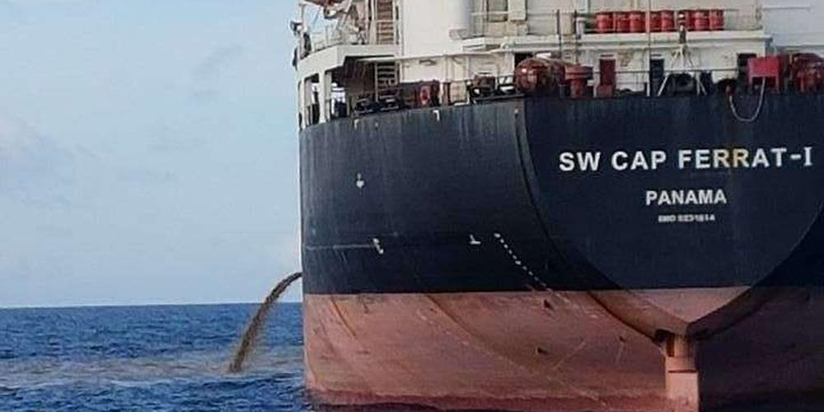
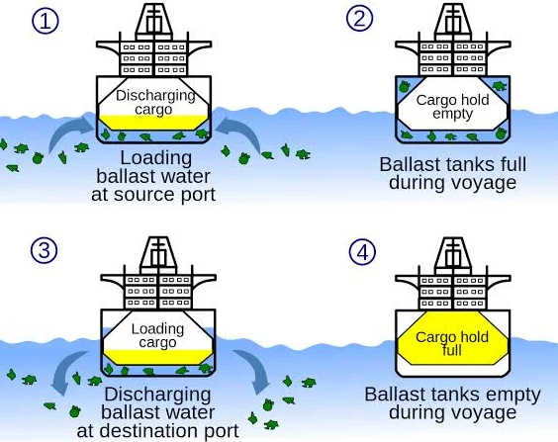
8/19
II. Principaux défis et problèmes du milieu maritime portuaire
La pollution par les eaux de Ballast : les eaux de Ballast bien qu’essentielles pour une meilleure navigation, posent de sérieux problèmes économiques et de santé, en raison des multiples espèces marines invasives (Micro-invertébrés, kystes, œufs, bactéries, larves, etc) transportées dans les navires
Opération de déballastage
Echanges d’espèces (invasives)

Slide 12
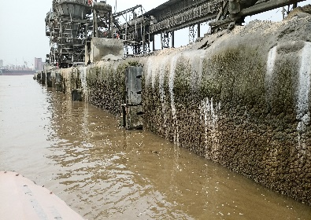
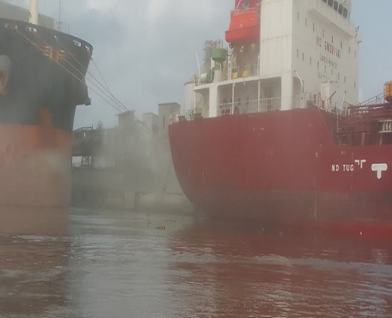
9/19
II. Principaux défis et problèmes du milieu maritime portuaire
La pollution industrielle : la multiplicité des industries présentes sur la plateforme portuaire contribue fortement à la modification des conditions écologiques des plans d’eau portuaires, du fait de l’insuffisance des moyens de prétraitement des effluents produits en amont et de gestion des déchets. Aussi, lors des manutentions, l’on observe quelques cas de déversements de produits pouvant altérer la qualité physicochimique des eaux.
Clinker à quai, Poste 52 (2022)
Nuage de poussière de clinker lors de la manutention (25 juin 2025)

Slide 13
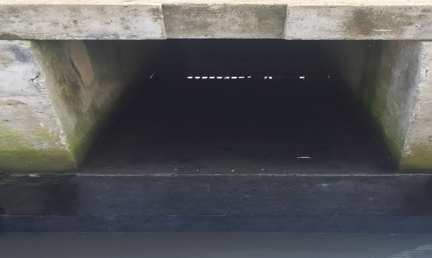
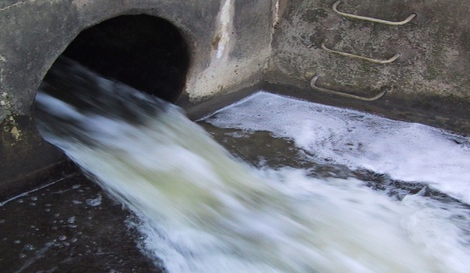
10/19
II. Principaux défis et problèmes du milieu maritime portuaire
La pollution par les eaux usées municipales et les déchets solides : le Port de Douala étant situé en aval de la ville hyponyme, l’ensemble des eaux municipales se retrouvent dans le domaine maritime portuaire, altérant ainsi sa qualité et causant de sérieux dommages à l’environnement.
Exutoires des drains municipaux débouchant dans le domaine portuaire

Slide 14
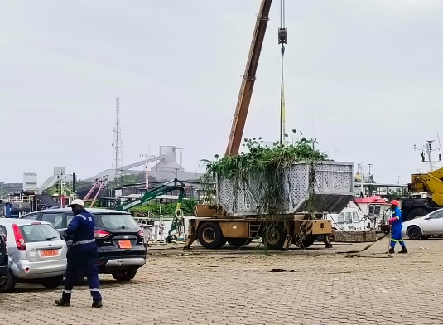
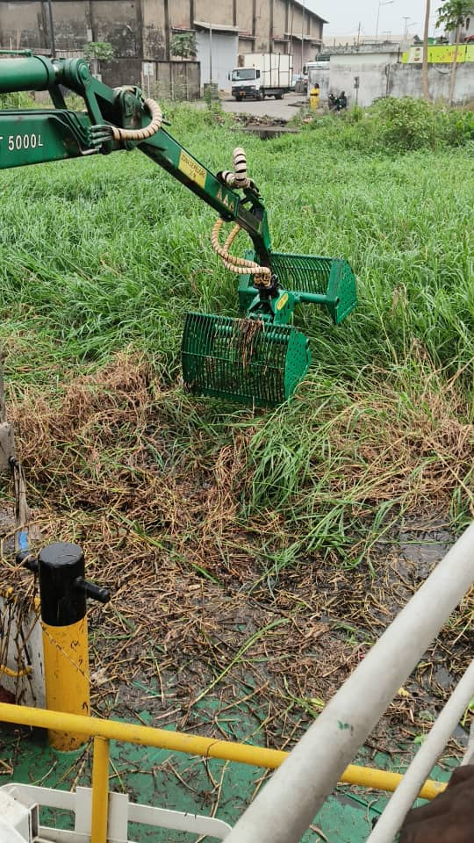
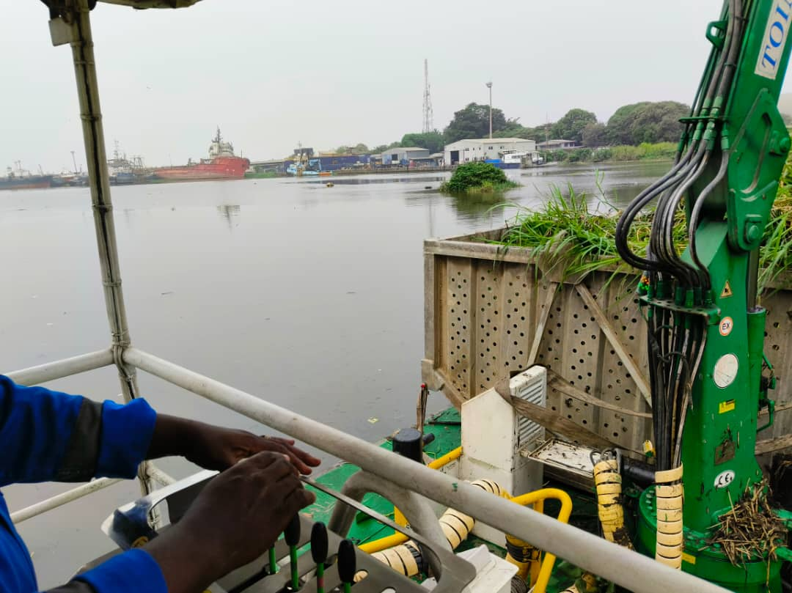
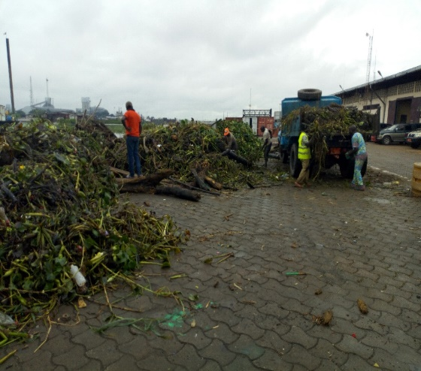
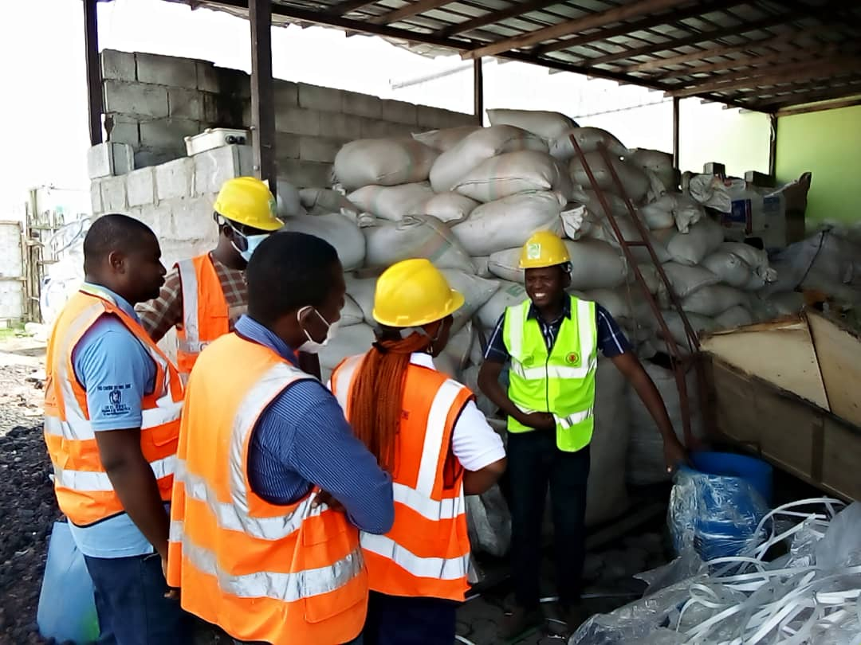
11/19
III. Actions engagées au PAD pour préserver l’environnement maritime et promouvoir l’économie bleue
I. Assainissement des plans d’eau par extirpation et élimination/valorisation de la jacinthe d’eau et autres déchets solides
a. Extirpation des végétaux aquatiques à l’aide d’un Faucardeur
b. Déchargement à quai
c. Ramassage, chargement dans les camions et transport vers les sites de traitement/valorisation
d. Tri, traitement et valorisation

Slide 15
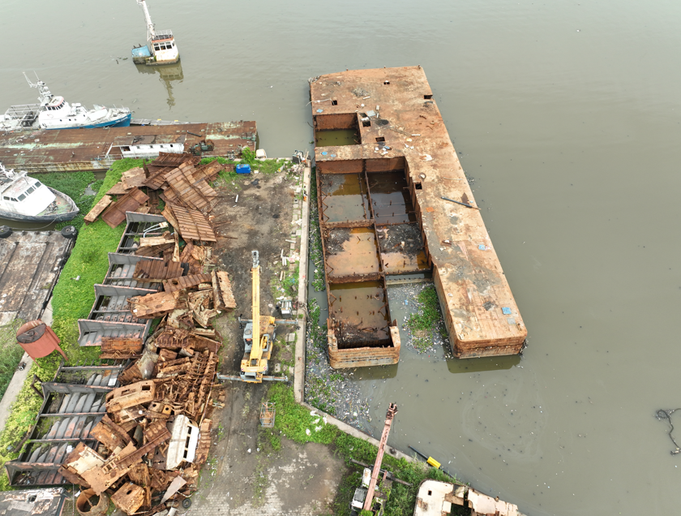
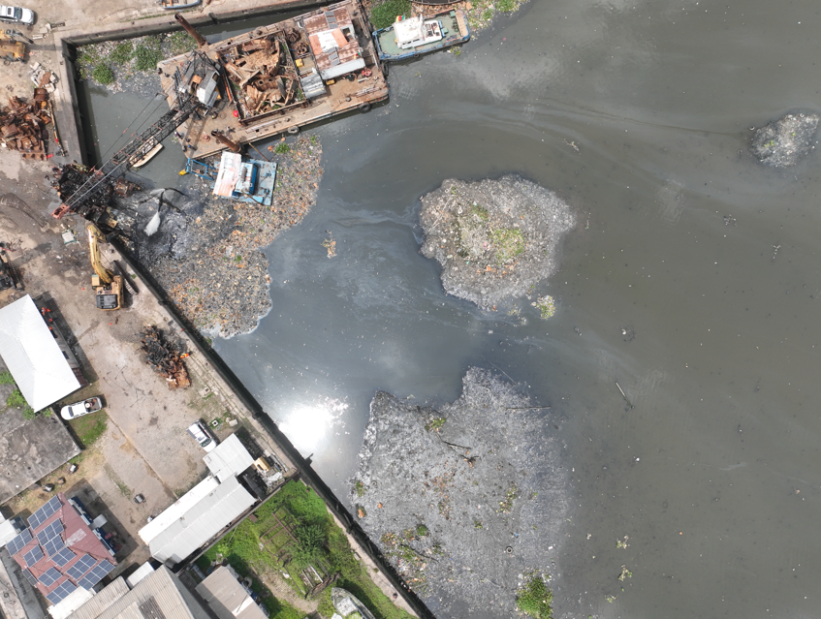
12/19
III. Actions engagées au PAD pour préserver l’environnement maritime et promouvoir l’économie bleue
II. Enlèvement des épaves au Port de Douala
Plusieurs épaves avaient été identifiées dans les plans d’eau portuaires de Douala. Pour y remédier, le PAD a entamé depuis 2022 l’enlèvement desdites épaves en deux phases dans les plans d’eau portuaires, dans l’optique, non seulement d’assurer la sureté et sécurité de la navigation au sein du Port, de moderniser certaine infrastructures portuaires à l’instar du Port de pêche, mais surtout aussi de protéger l’écosystème marin.
Plan d’eau débarrassé des épaves à la darse à pêche

Slide 16
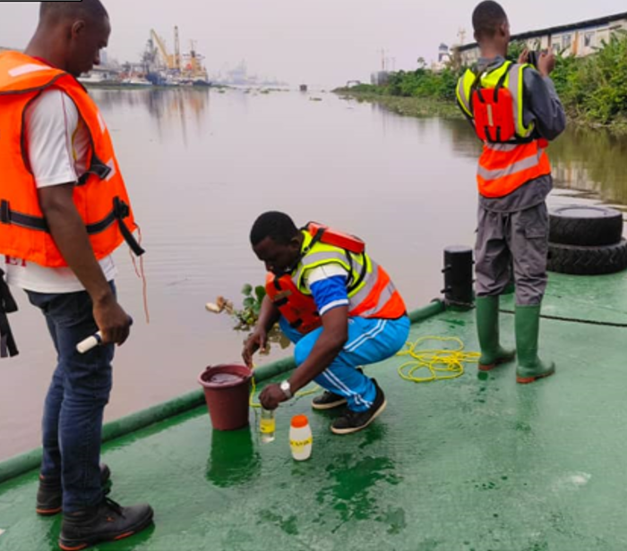
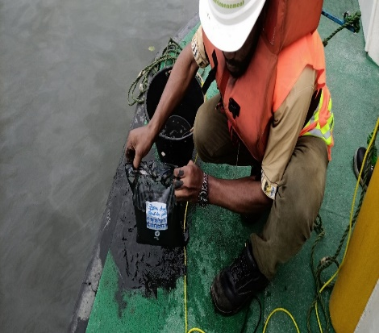
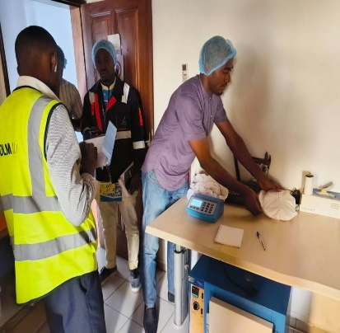
13/19
III. Actions engagées au PAD pour préserver l’environnement maritime et promouvoir l’économie bleue
III. La lutte efficace contre la pollution industrielle et municipale, consiste premièrement à effectuer une évaluation du niveau de pollution des plans d’eau. C’est dans ce cadre que le PAD effectue depuis 2019 des prélèvements et analyses des échantillons d’eau et de sédiments du domaine maritime portuaire.
Entre 2019 et 2024, 106 échantillons d’eau et de sédiments ont pu être analysés.
Processus :
Prélèvements des eaux et des sédiments
Analyse dans un laboratoire agréé

Slide 17
14/19
III. ACTIONS ENGAGÉES AU PAD POUR PRÉSERVER L’ENVIRONNEMENT MARITIME ET PROMOUVOIR L’ÉCONOMIE BLEUE
Récapitulatif des paramètres critiques (2019 – 2024) :
Entre 2019 et 2024, des analyses physico-chimiques (organiques, métaux lourds) et microbiologiques ont été réalisés.
Les principaux paramètres critiques enregistrés sont :
- En termes de matières organiques: les nitrates, nitrites, ammonium, la DCO, la DBO, les Orthophosphates, etc ;
En termes de microorganismes : les coliformes, les streptocoques, les salmonelles;
En termes de métaux lourds: le plomb, nickel, chrome, aluminium, manganèse, cadmium, mercure et bromure.
La présence des matières organiques et des microorganismes dans les plans d’eau portuaires seraient liée aux déchets ménagers venus des eaux municipales, aux matières putrescibles produites dans le Port et déversées dans le domaine maritime portuaire, du lessivages des rives du fleuve Wouri, etc.
Tandis que, les métaux lourds présents dans les plans d’eau proviendraient pour la plupart de la combustion du charbon et des rejets industriels, des décharges industrielles des sociétés exploitant les darses et les cimenteries, des produits issus de l’enlèvements des épaves, des produits issus de la maintenance des engins dans le Port, des différents drains municipaux, etc.
 | Tonnage mensuel des déchets solides (Jacinthe, etc) extirpés des plans d'eau
Mois | Janvier - Juin | Juillet | Août | Septembre | Octobre
Quantité | 1335 | 1035 | 630 | 510 | 1215
Lorsqu’un acte de pollution du plan d’eau est établi, la Capitainerie est immédiatement saisie. Celle-ci se charge d’appliquer le principe Pollueur payeur, tel que défini dans la Loi n°96/12 du 5 août 1996 portant loi cadre relative à la gestion de l’environnement.

Slide 18
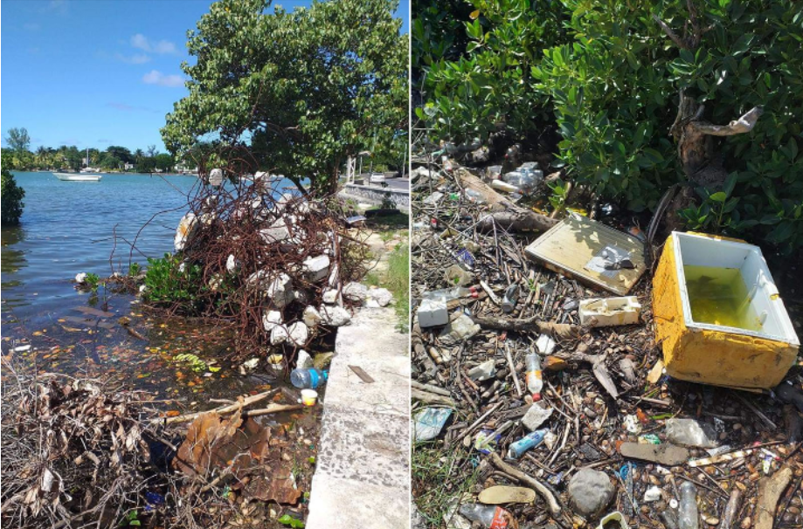
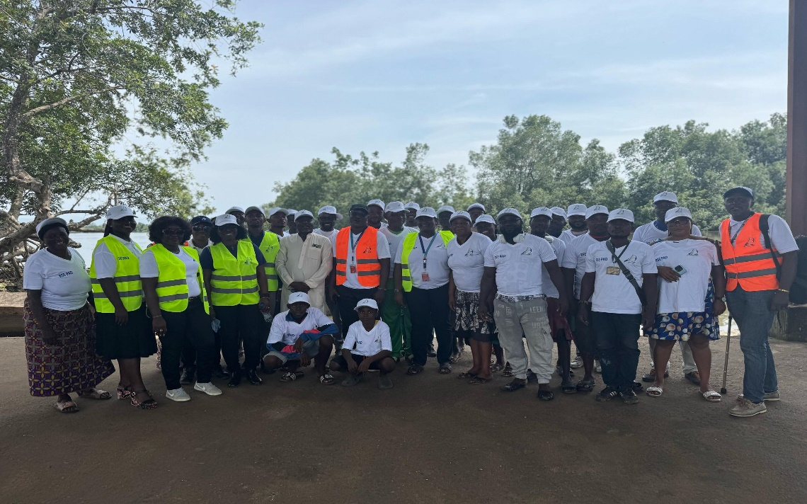
15/19
III. Actions engagées au PAD pour préserver l’environnement maritime et promouvoir l’économie bleue
IV. Sensibilisation de la communauté portuaire et des riverains (pêcheurs et autres)
Le PAD effectue régulièrement des campagnes de sensibilisation à bord de ses engins de servitude, des personnels du PAD et des communautés riveraines. Les différents axes de sensibilisation sont :
la protection de la mangrove ;
la gestion des déchets plastiques ;
la pollution de l’eau ;
etc.
Déchets présents sur les plages du domaine portuaire
Des études d’impact environnemental sérieuses sont systématiquement menées avant tout projet au Port.
Sensibilisation des communautés riveraines (Mabanda) à la préservation des mangroves et à la pollution aquatique portuaire (25 avril 2025)

Slide 19
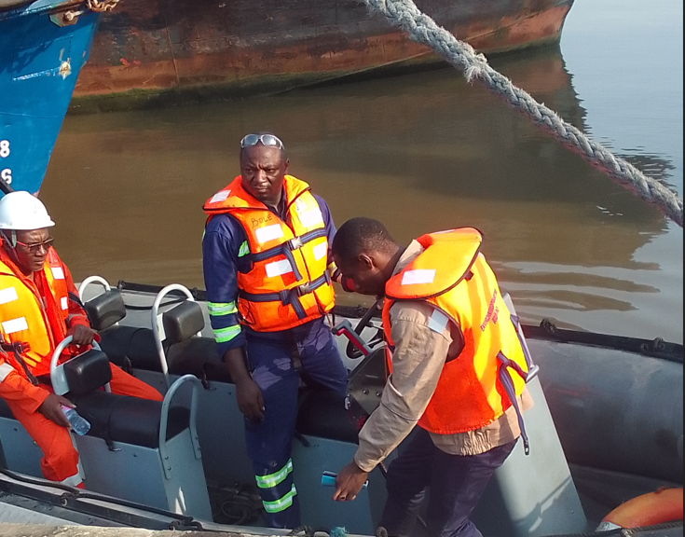
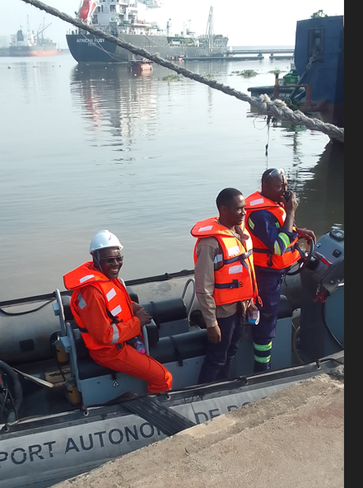
16/19
III. Actions engagées au PAD pour préserver l’environnement maritime et promouvoir l’économie bleue
V. Inspections environnementales des plans d’eau
Des inspections environnementales sont effectuées trimestriellement sur les plans d’eau portuaires. Ces inspections visent à :
Inspecter l’état physique du domaine aquatique du Port de Douala-Bonabéri afin de constater l’état visuel d’encombrement des plans d’eaux ;
Identifier les sources potentielles de pollution et facteurs de dégradation de la qualité de l’eau ;
Evaluer les besoins en travaux d’enlèvement-faucardage des macrophytes et principalement la Jacinthe au niveau des darses, ainsi que l’enlèvement des autres déchets plastiques présents sur le rivage ;
- Apprécier l’état des rives et berges des plans d’eau portuaires.
Embarquement pour une visite des plans d’eau

Slide 20
17/19
IV. ACTIONS ET PROJETS À VENIR POUR LA PROMOTION DE L’ÉCONOMIE BLEUE AU PORT DE DOUALA
1- l’extension du Port sur les berges de la DIBAMBA, la valorisation de la rive droite du Wouri et l’aménagement d’une base logistique à MANOKA.
Ces projets permettront au Port de réduire le temps d’attente des navires au niveau de la bouée de base, et donc de réduire l’empreinte carbone du Port, de réduire les déchets générés à bord et toute autre menace liée à l’environnement ;
La modernisation du Port de pêche permettra de réduire l’empreinte écologique des chalutiers.
2- Protection et restauration des écosystèmes côtiers du Port de Douala
Un projet de restauration des palétuviers est en préparation au PAD ;
Une étude sur l’érosion côtière est également en cours de préparation au PAD. Elle aboutira à l’aménagement des ouvrages écologiques (dunes artificielles, barrières végétales) ;
3- Promotion de la recherche et l’innovation bleue
Le PAD a signé, entre autres, un partenariat avec l’Ecole Nationale Supérieure Polytechnique de Douala pour la recherche et l’ingénierie navale,
4- Renforcement de la coopération régionale et nationale
Le PAD et le PAK échangent régulièrement sur la gestion de l’environnement marin. La dernière rencontre a eu lieu du 02 au 06 décembre 2024. Elle portait sur la gestion des déchets marins.

Slide 21
18/19
V. Actions et projets à venir pour la promotion de l’économie bleue au port de douala
4- Un Projet de gestion des eaux de Ballast est en cours de maturation au PAD. Il vise à doter le PAD d’infrastructures, engins et équipements nécessaires au traitement des eaux de Ballast.
5- Une Convention a été signée entre le PAD et l’ONACC pour l’évaluation du Bilan Carbone. Ce projet permettra de :
Mesurer toutes les émissions de gaz à effet de serre (GES) liées aux activités portuaires, notamment le trafic maritime.
D’identifier les leviers de réduction des GES
Soutenir les engagements climatiques nationaux: en effet, le bilan carbone s’inscrit dans les objectifs de développement durable (ODD 13 : action pour le climat).Il aide l’État camerounais à remplir ses engagements dans le cadre de l’Accord de Paris.

Slide 22
19/19
Conclusion, recommandations et perspectives
Les faits au PAD :
L’économie bleue offre au PAD une voie durable pour concilier développement économique, préservation des ressources marines et bien-être des communautés côtières ;
Plusieurs actions concrètes sont déjà en cours : assainissement des plans d’eau, enlèvement des épaves, monitoring de la pollutions, des sensibilisations. D’autres sont en perspective : gestion des eaux de ballast, modernisation des infrastructures, etc.
De nombreux défis subsistent (érosion, pollution municipale, pression démographique) mais peuvent être relevés par une gouvernance adaptée et une coopération renforcée.
Recommandations :
Renforcer la gouvernance institutionnelle et stratégique, en élaborant une stratégie nationale, voire régionale pour l’économie bleue intégrée ;
Financer les projets bleus et durables ;
Renforcer la protection des écosystèmes marins et côtiers (en restaurant par exemple la mangrove) ;
Investir dans la recherche, l’innovation et la coopération régionale (en créant un Centre de formation aux métiers portuaires comme à Anvers, en créant des laboratoires de recherche, etc).
Perspectives :
Réduire les émissions des Gaz à Effet de Serre en acquérant des bateaux et équipements utilisant des combustibles nobles.

Slide 23
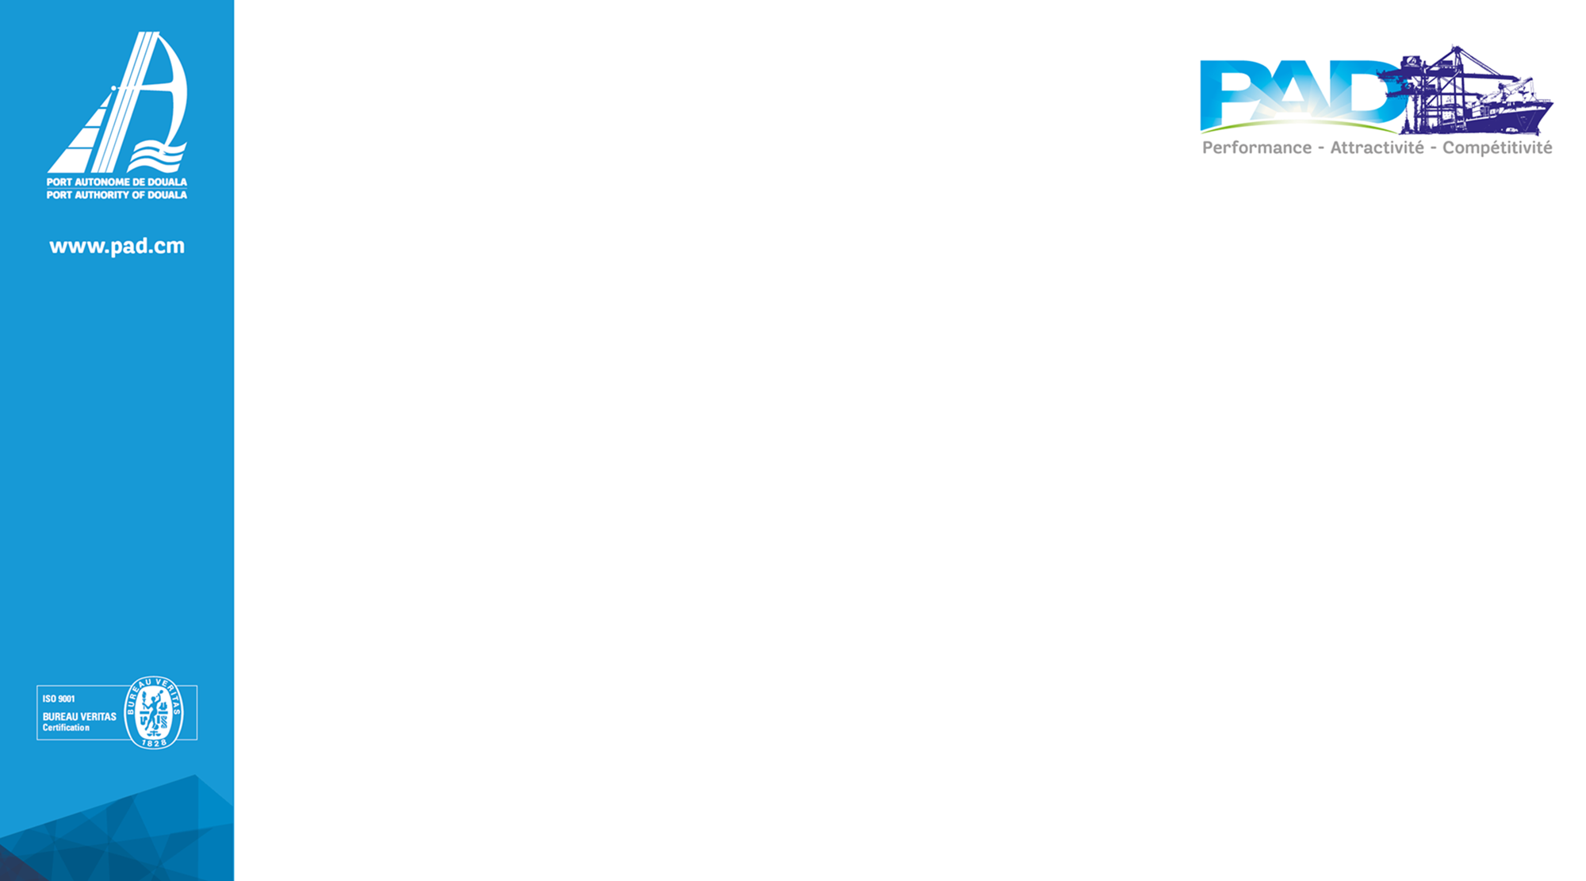
MERCI DE VOTRE PRECIEUSE ATTENTION !!!
MERCI DE VOTRE PRECIEUSE ATTENTION !!!
Pôle de Référence au Cœur du Golfe de Guinée
B.P./P.O. Box 4020 Douala, Bonanjo – Centre des Affaires Maritimes/ Tél. : +237 233 42 01 33/ Fax : +237 233 42 67 97 / www.pad.cm

